Slide 1
Інтегрований підхід до фізичної реабілітації в Україні: досвід впровадження та міжсекторальна взаємодія
Міжнародний Медичний Корпус, Відділ проектів та програм з охорони здоров’я
Жовтень, 2025

Slide 2
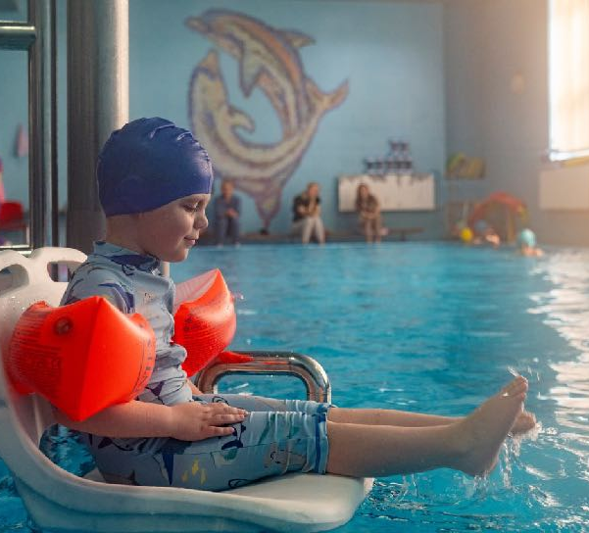
Ефективність комплексного підходу в українському контексті
Оцінка потреб та планування. Міжнародний Медичний Корпус розробляє програму підтримки, орієнтовану на індивідуальні потреби кожної лікарні відповідно до стандартів МОЗ та НСЗУ
Забезпечення реабілітаційним та медичним обладненням. Постачання медичного та реабілітаційного обладнання та матеріалів для інфекційного контролю — у координації з департаментом WASH
Професійна підготовка та підтримка персоналу:
Розробка та проведення спеціалізованих клінічних тренінгів для медичного персоналу відповідно до специфіки відділення
Підтримка персоналу шляхом проведення конусльтацій фахівцями відділу соціальної та психологічної підтримки Міжнародного Медичного корпусу
Комунікаційна підтримка та моніторинг. У співпраці з Центром громадського здоров’я розроблено інформаційні матеріали для пацієнтів. Міжнародний медичний корпус здійснює регулярні моніторингові візити, під час яких: контролюється використання обладнання та імплементація програми 1

Slide 3
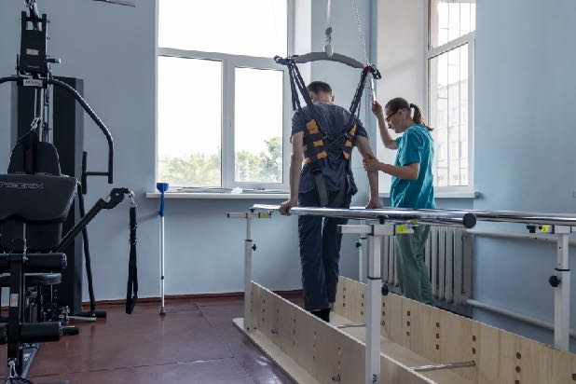
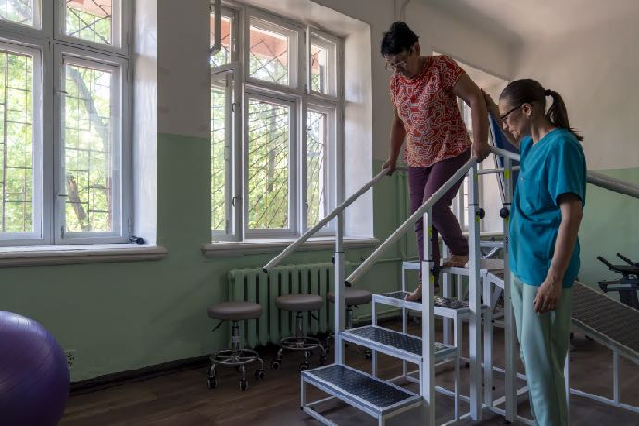
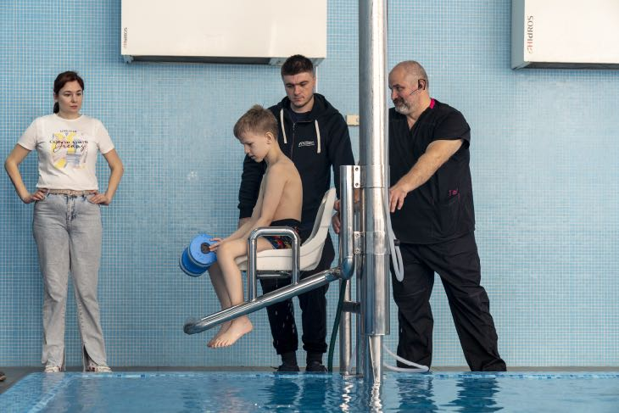
Від практики до результатів: як працює комплексний підхід у фізичній реабілітації в українських умовах
З березня 2023 року Міжнародний Медичний Корпус реалізував 3 проєкти у місті Київ, Київській області, Дніпрі та Миколаєві. У проєктах брали участь 7 медичних закладів, що надають амбулаторну та стаціонарну реабілітаційну допомогу, включно з 1 дитячою лікарнею та 2 психіатричними закладами.
Міжнародний Медичний Корпус розробив внутрішні протоколи процедур та каталог медичного й реабілітаційного обладнання та допоміжних засобів, узгоджений із чинними стандартами охорони здоров’я України.
Підтримка була надана соціальним центрам, будинкам для людей похилого віку та амбулаторіям. Загалом було передано понад 1000 допоміжних засобів 17 різних типів і модифікацій.
У межах компоненту з громадського здоров’я розробнено інформаційні листівки для населення у 22 областях України

Slide 4

ДЯКУЮ ЗА УВАГУ!
63A, Bohdana Khmelnytskoho St, 3rd and 4th floor Kyiv, 01054, Ukraine
International Medical Corps is headquartered in Los Angeles, CA, and has offices in Washington, DC; London, UK; and Split, Croatia.
www.InternationalMedicalCorps.org

